Slide 3
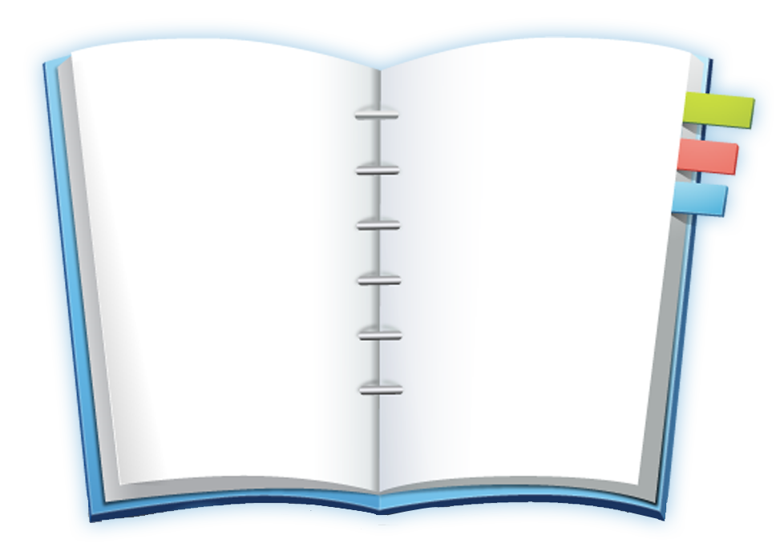
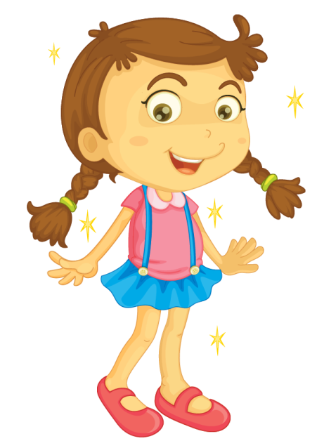
Trả lời câu hỏi
Notes:
Bài giảng thiết kế bởi: Hương Thảo - tranthao121006@gmail.com

Slide 4
a. Bạn Nam học lớp mấy?
Bạn Nam học lớp 1.
Trả lời câu hỏi
b. Hồi đầu năm Nam học gì?
Nam học chữ cái.
c. Bây giờ Nam biết làm gì?
Nam biết đọc truyện tranh, làm toán.

Slide 5
Viết câu trả lời cho câu hỏi a ở mục 3
lớp 1.
Nam học
(…).

Slide 6
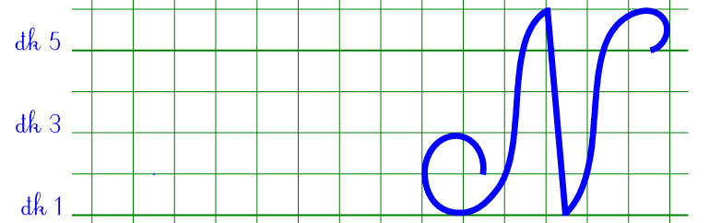
Tô chữ hoa N

Slide 7
Tôi là học sinh lớp 1
Tôi tên là Nam, học sinh lớp 1A, Trường Tiểu học Lê Quý Đôn. Ngày đầu đi học, mặc bộ đồng phục của trường, tôi hãnh diện lắm.
Hồi đầu năm học, tôi mới học chữ cái. Thế mà bây giờ, tôi đã đọc được truyện tranh. Tôi còn biết làm toán nữa. Tôi có thêm nhiều bạn mới.
Ai cũng bảo từ khi đi học, tôi chững chạc hẳn lên.
Luyện đọc lại toàn bài
Notes:
Bài giảng thiết kế bởi: Hương Thảo - tranthao121006@gmail.com

